Slide 1
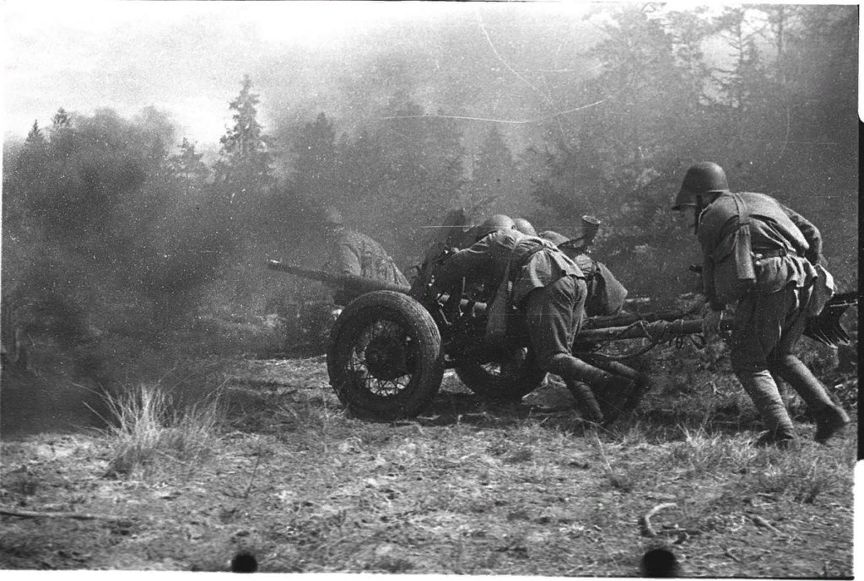
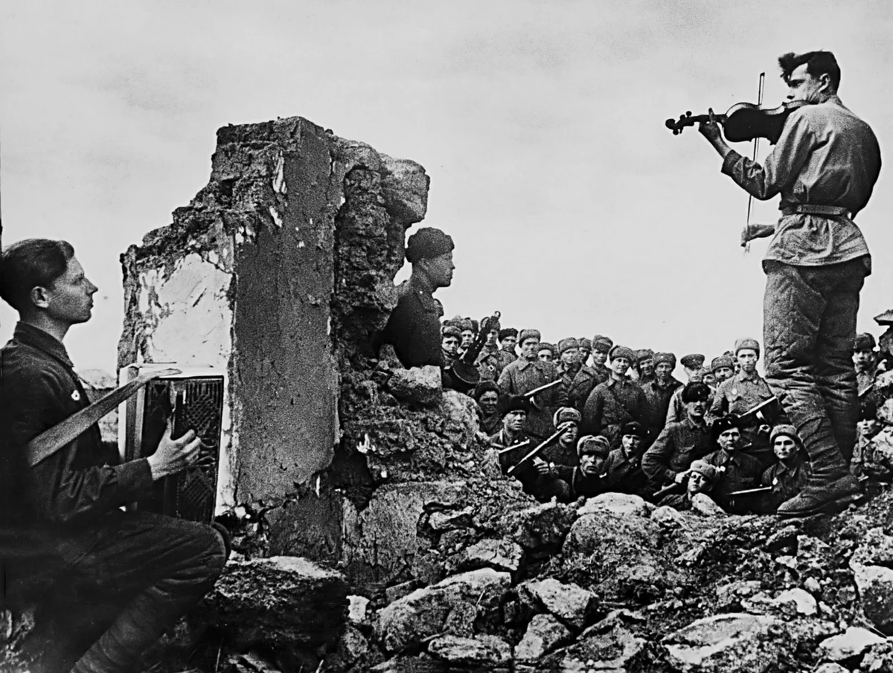
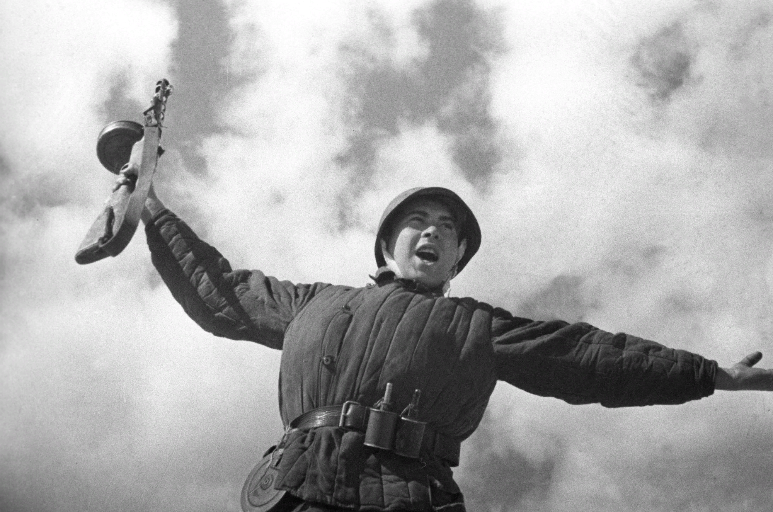
МКОО «Серпомолотская СОШ»
Новониколаевский район
Волгоградская область
Номинация: «Память сердца хранит»
Проект: «Нет в России семьи такой, где не памятен свой Герой…»
Разработчики проекта:
команда «Память», 10 класс
Руководитель проекта:
Трофимова Н.П.,
учитель русского языка и литературы

Slide 2
Цель проекта: разработка, внедрение и реализация комплекса мер, направленных на увековечение памяти солдат, погибших в Великой Отечественной войне, вернувшихся с войны, людей, трудившихся в тылу, через создание в школе поискового отряда. Задачи проекта: - выявить проблему и обозначить пути её решения; - провести социологические опросы разных возрастных групп; - составить план реализации проекта; - провести просветительскую работу в школе, поселении; - собрать данные об участниках ВОВ, тружениках тыла; - оформить собранный материал в книгу; - проанализировать достигнутые результаты .

Slide 3
Актуальность данного проекта

Slide 4
Разработка анкеты

Slide 5
Анкета: Вопрос 1: Знаешь ли ты о своих родных, которые участвовали в Великой Отечественной Войне? Вопрос 2: Если да, вернулись ли они с фронта? Вопрос 3: Знаешь ли ты о своих родных, которые трудились в тылу в период Великой Отечественной Войны? Вопрос 4: Можешь ли ты назвать Ф.И.О. своего родственника, участника ВОВ, труженика тыла? Вопрос 5: Хочешь ли ты узнать больше об истории своей семьи в годы ВОВ? Ответ 1: Да Ответ 2: Нет Ответ 3: Затрудняюсь ответить

Slide 6
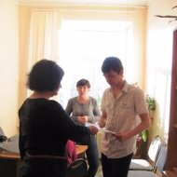
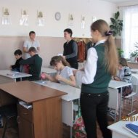

Slide 7
Из представленных нами данных можно выяснить, что младшее поколение располагает меньшими знаниями, чем старшее!

Slide 8
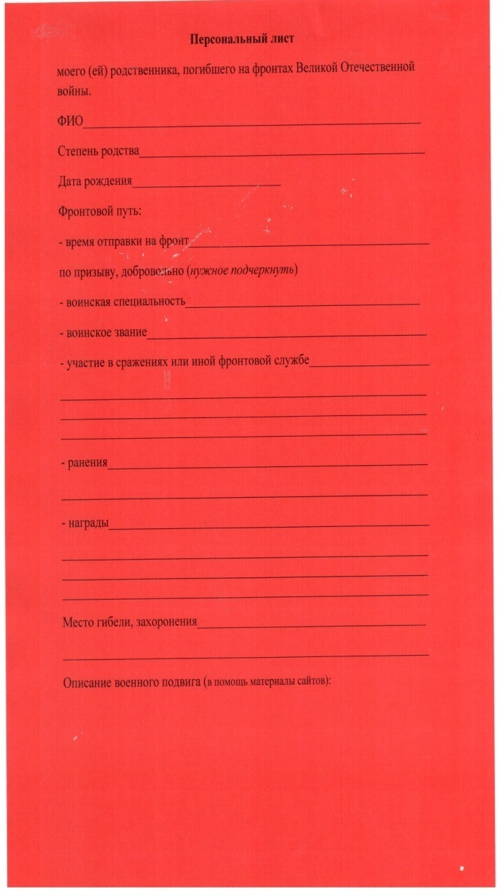
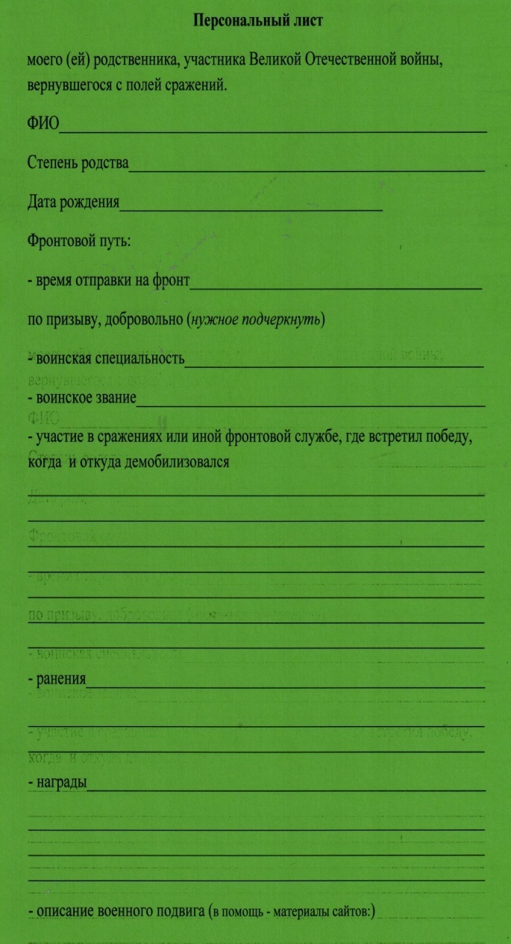
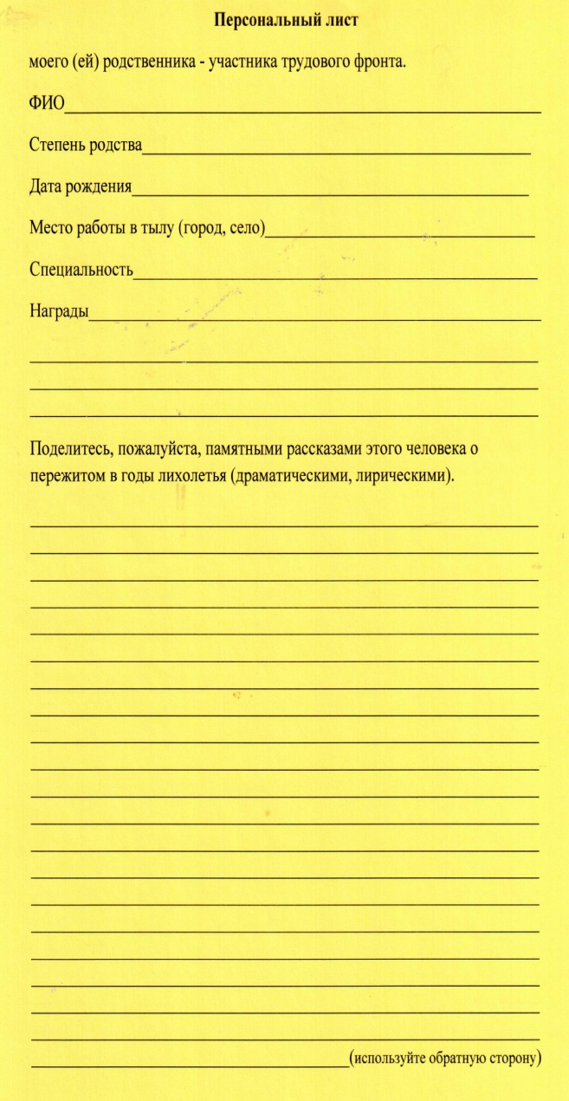
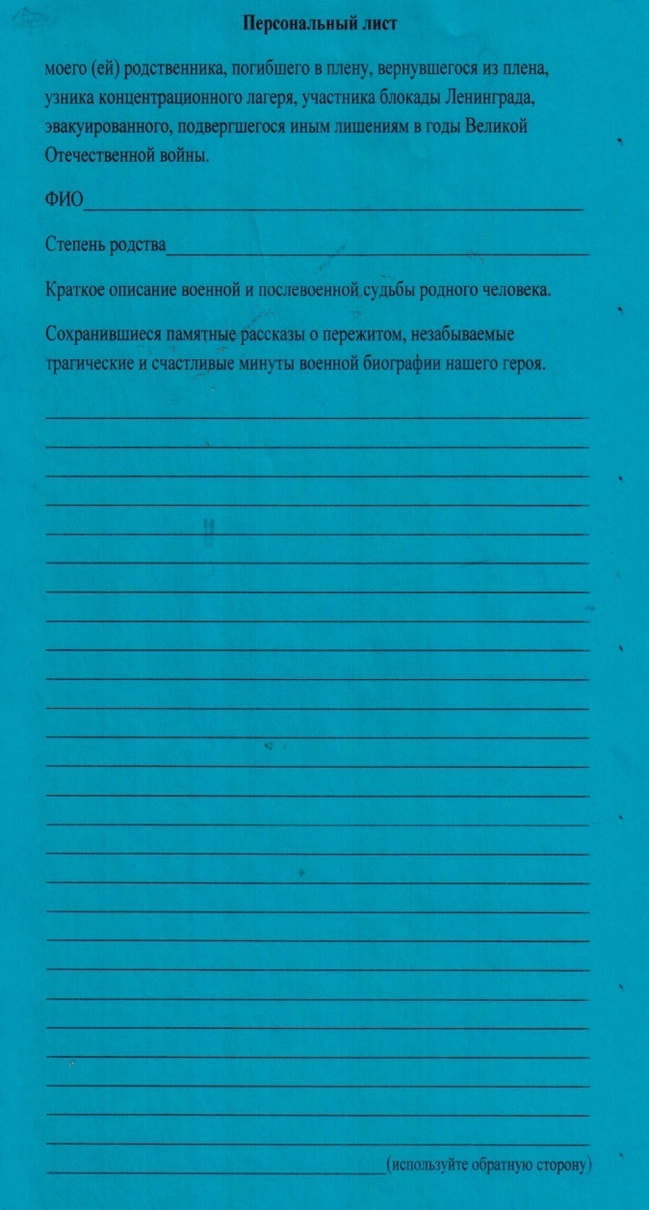
Анкеты в Книгу Памяти

Slide 9
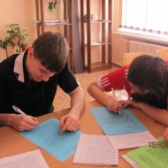
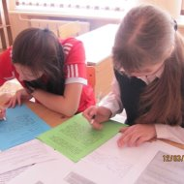
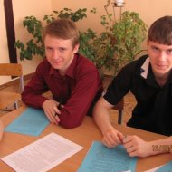
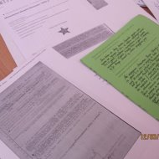

Slide 10
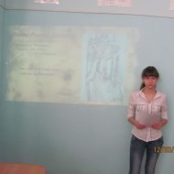
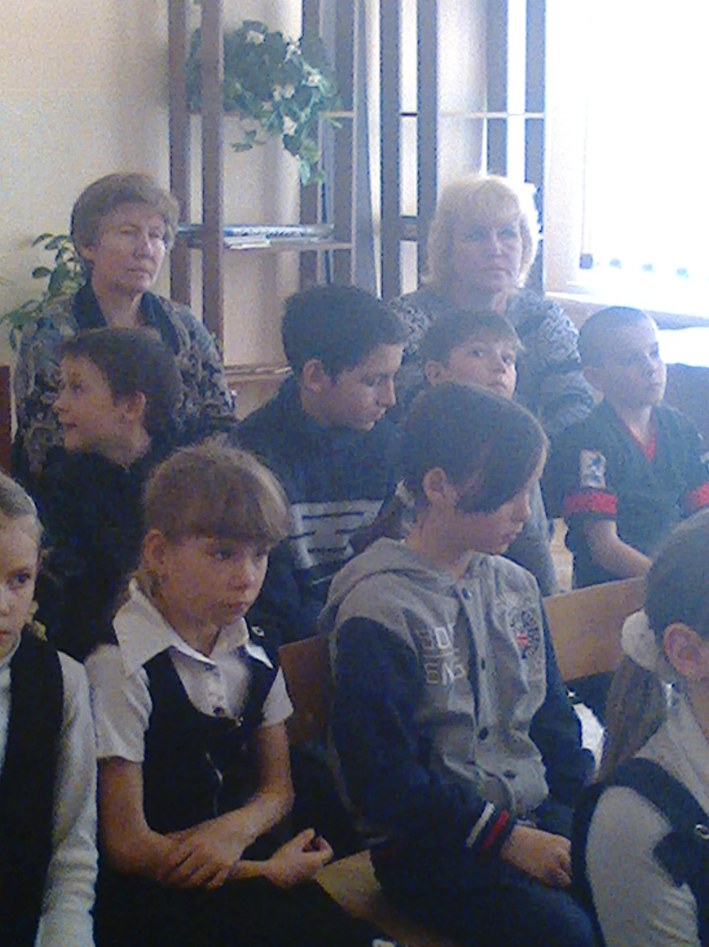
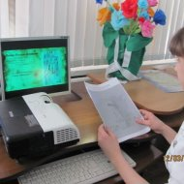
Внеклассное мероприятие «Подвиг русской Женщины»

Slide 11
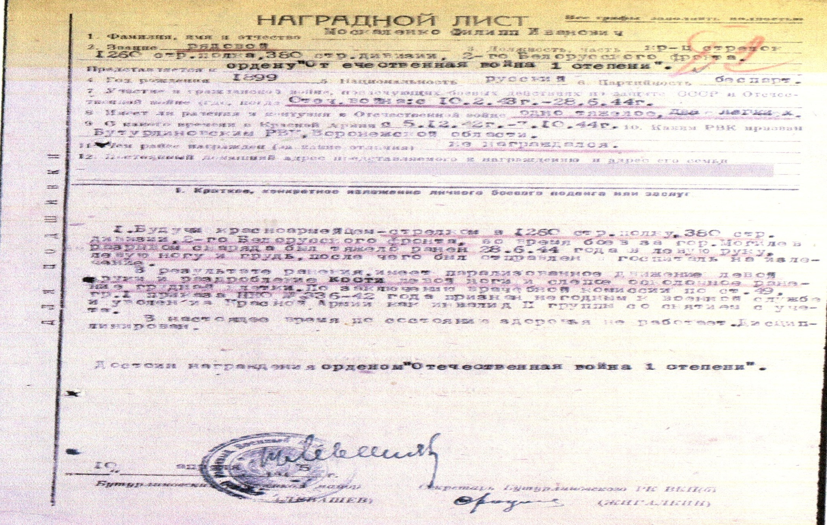

Slide 12
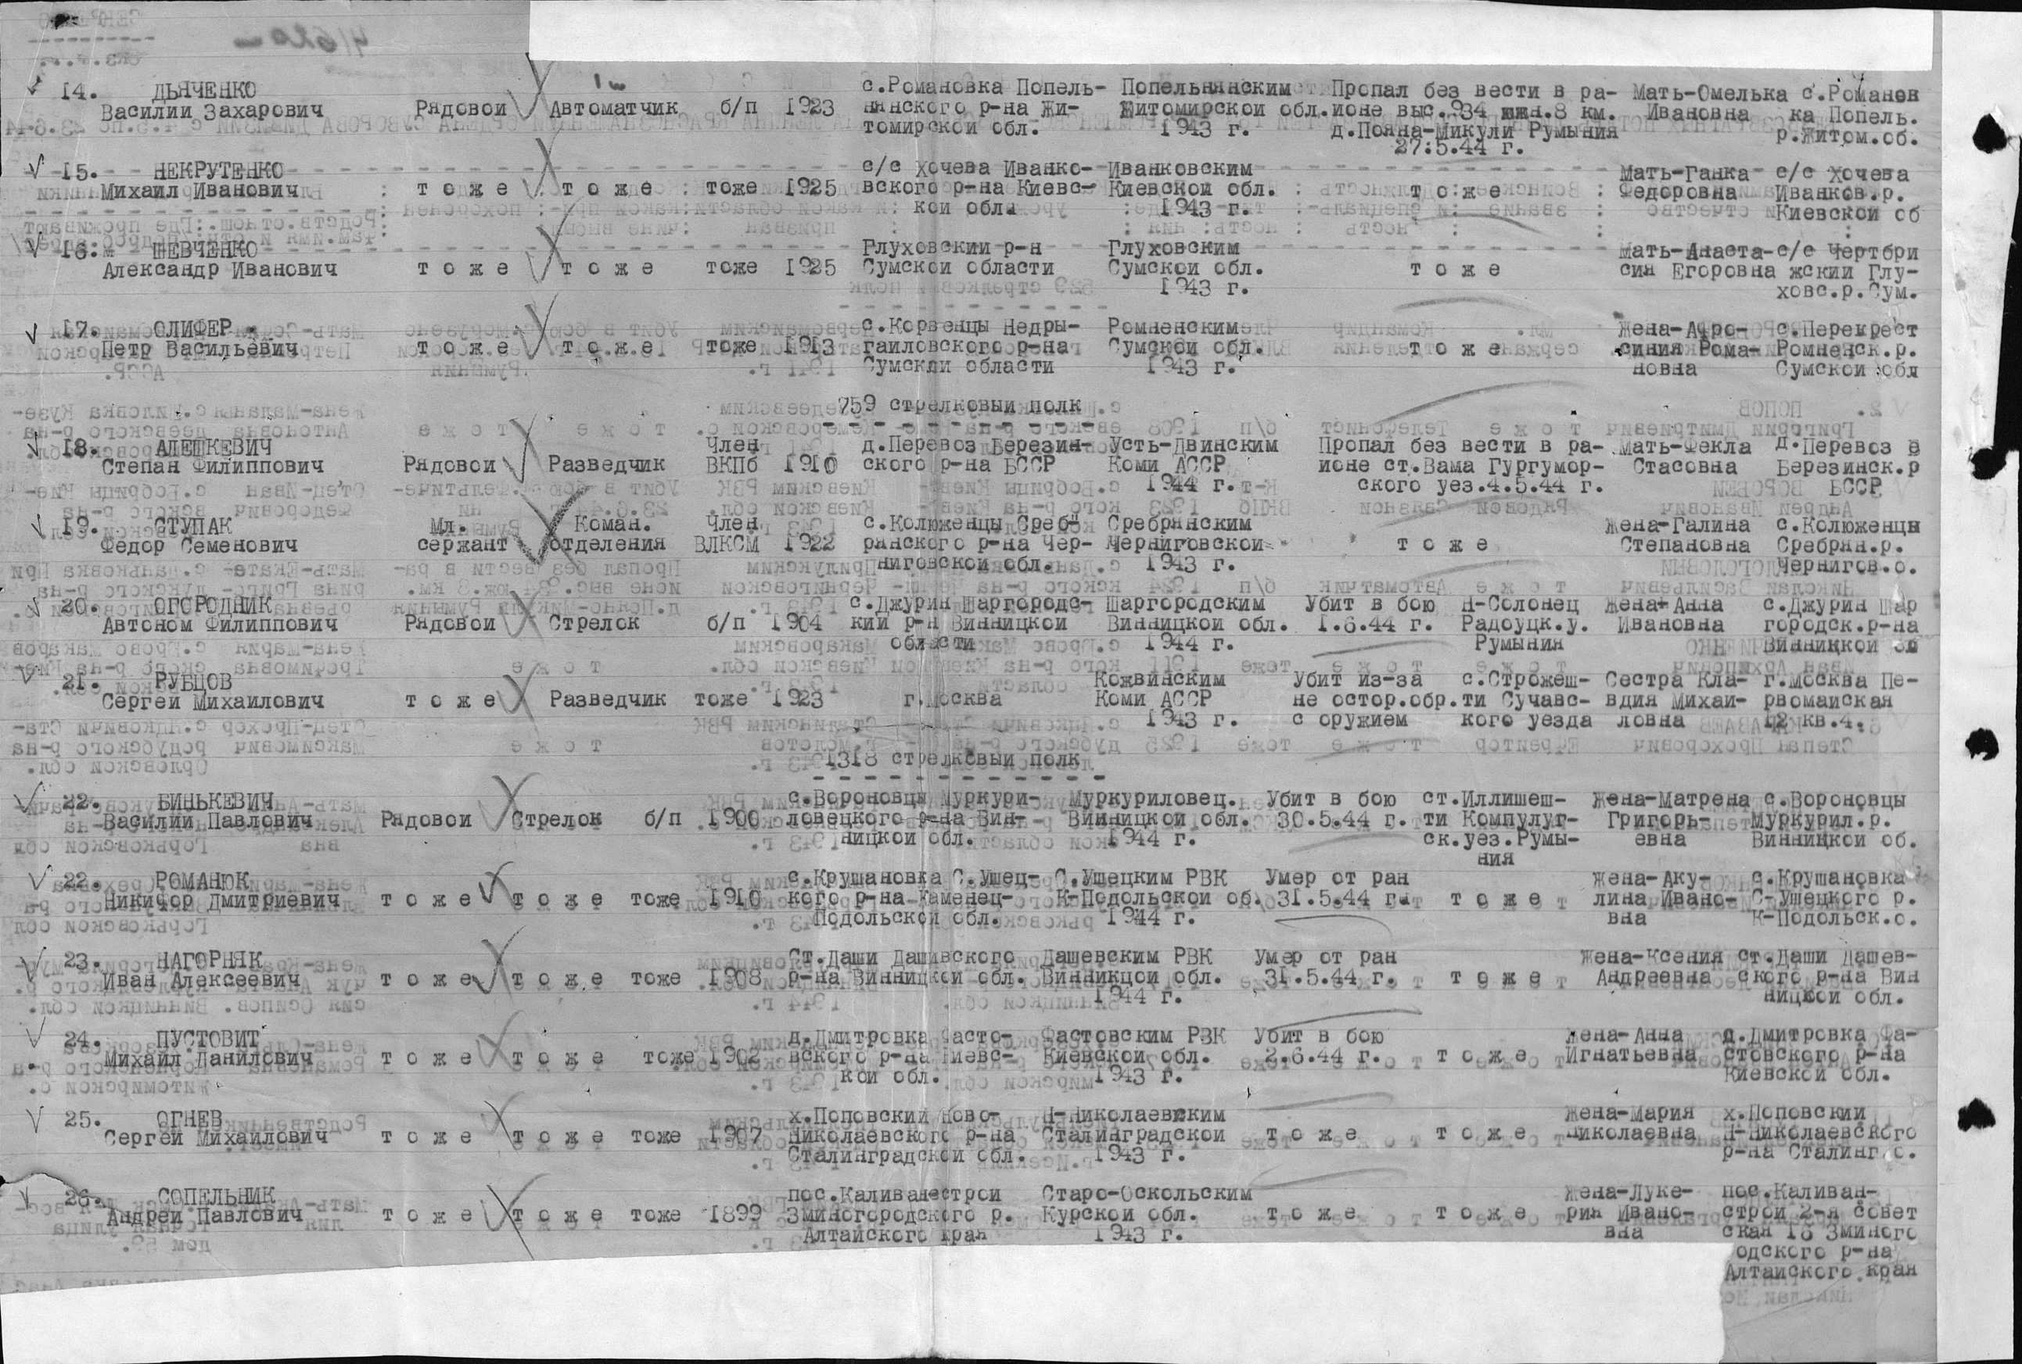

Slide 13
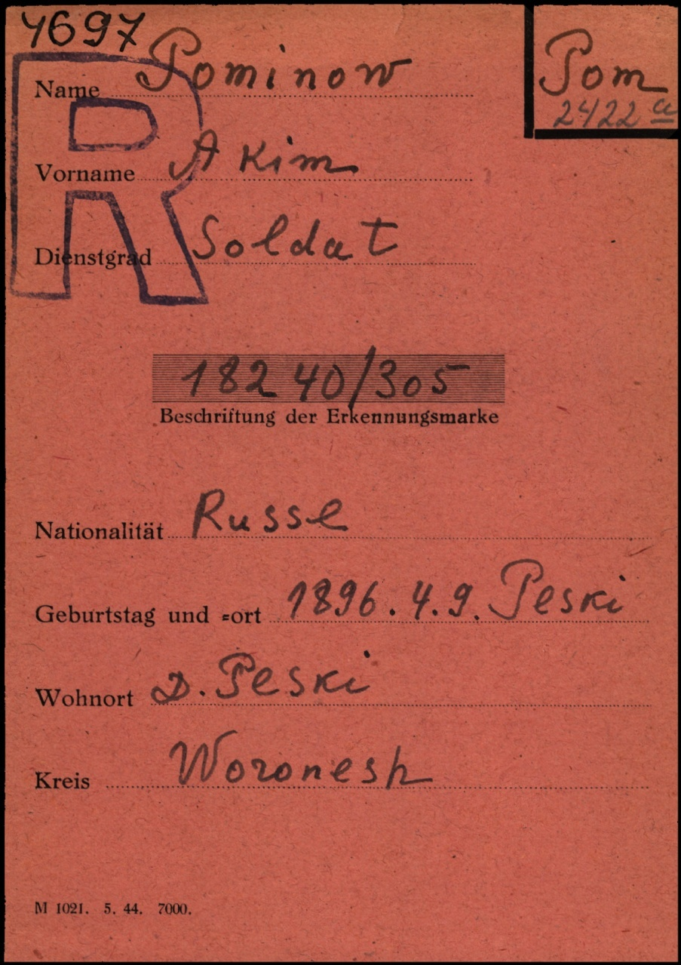
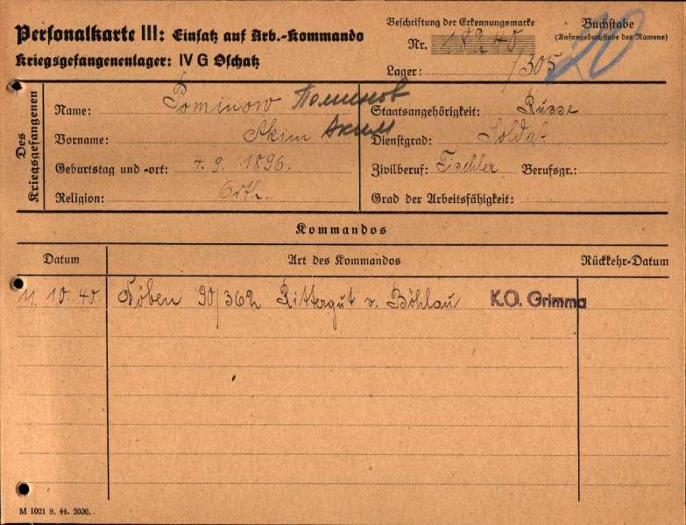

Slide 14
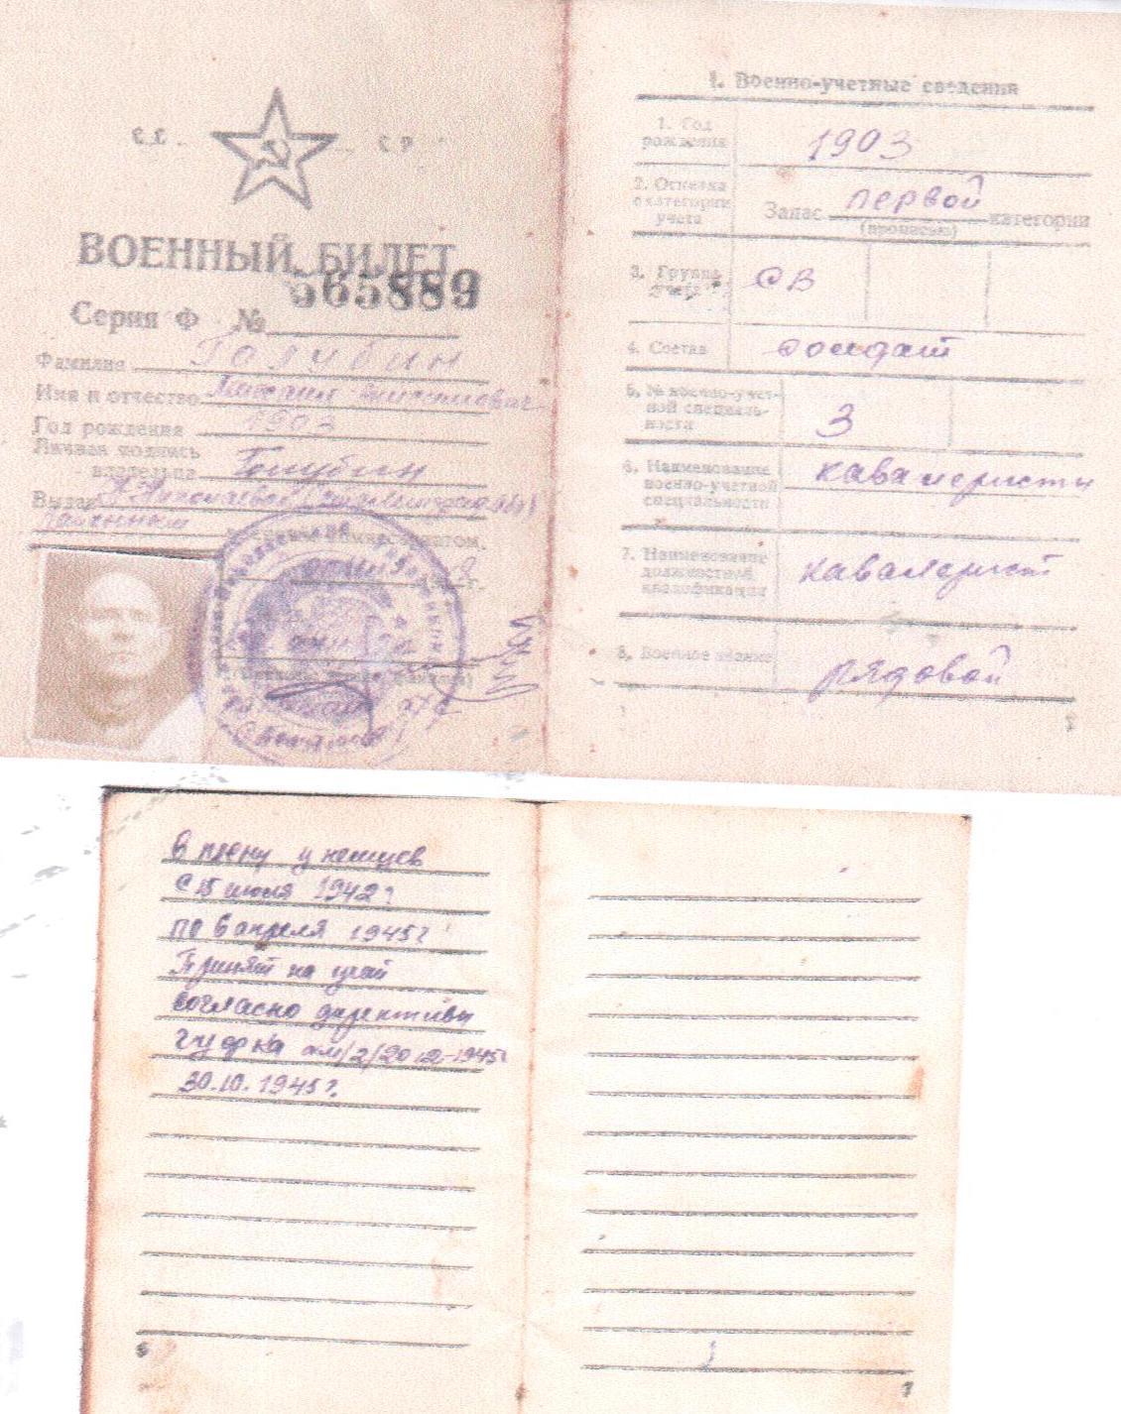
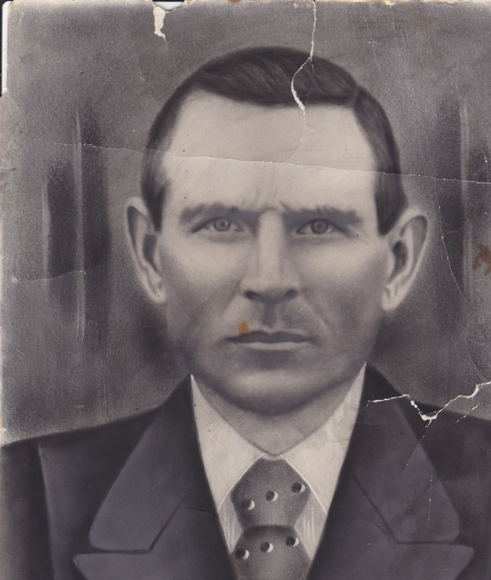
Эх, война! Что ты сделала... Голубин Михаил Анисимович (1903- 1985 гг.).

Slide 15
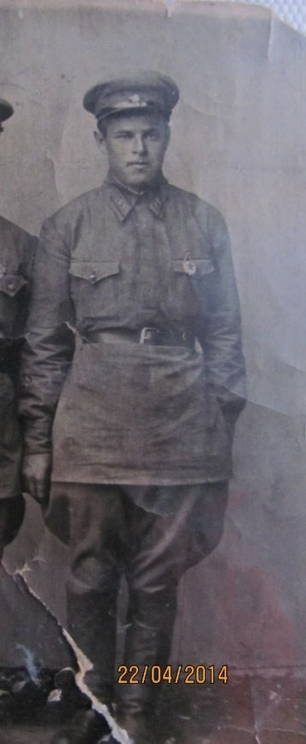
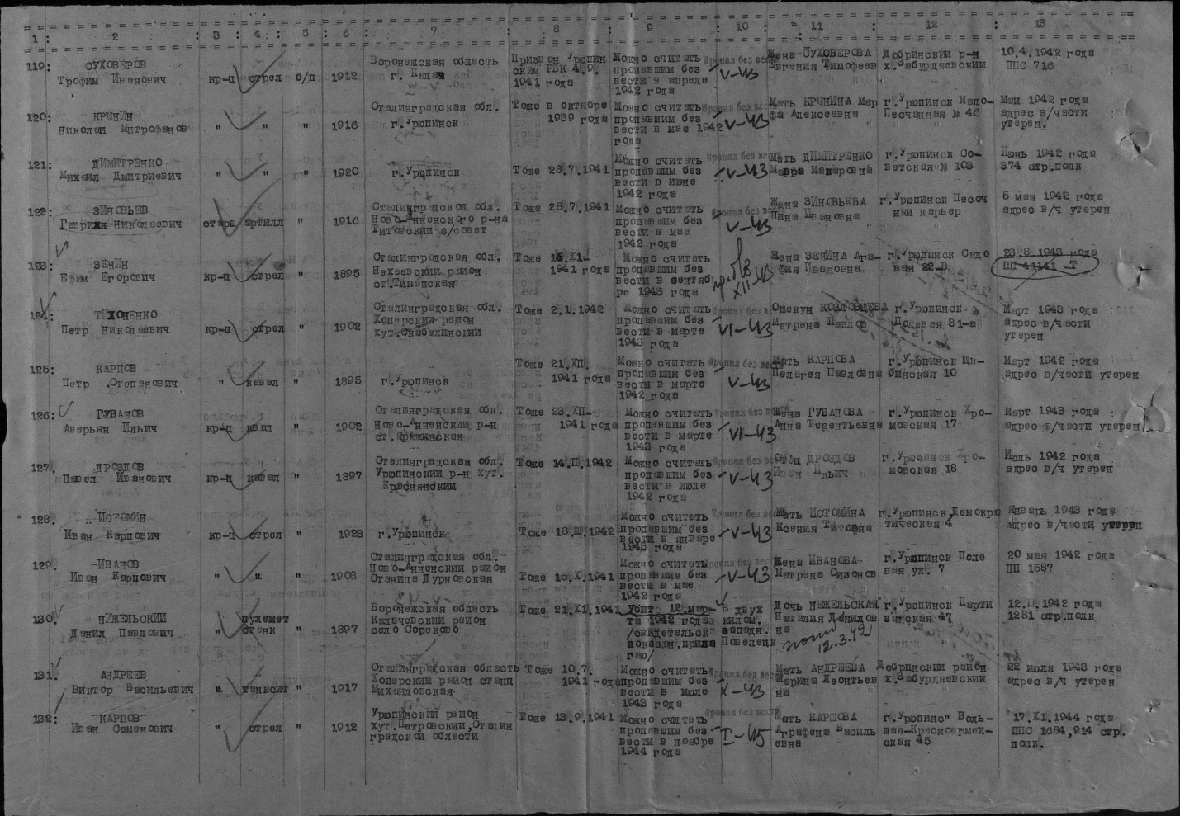
Эх, война! Что ты сделала... Зиновьев Гавриил Николаевич (1916-1988 гг)

Slide 16
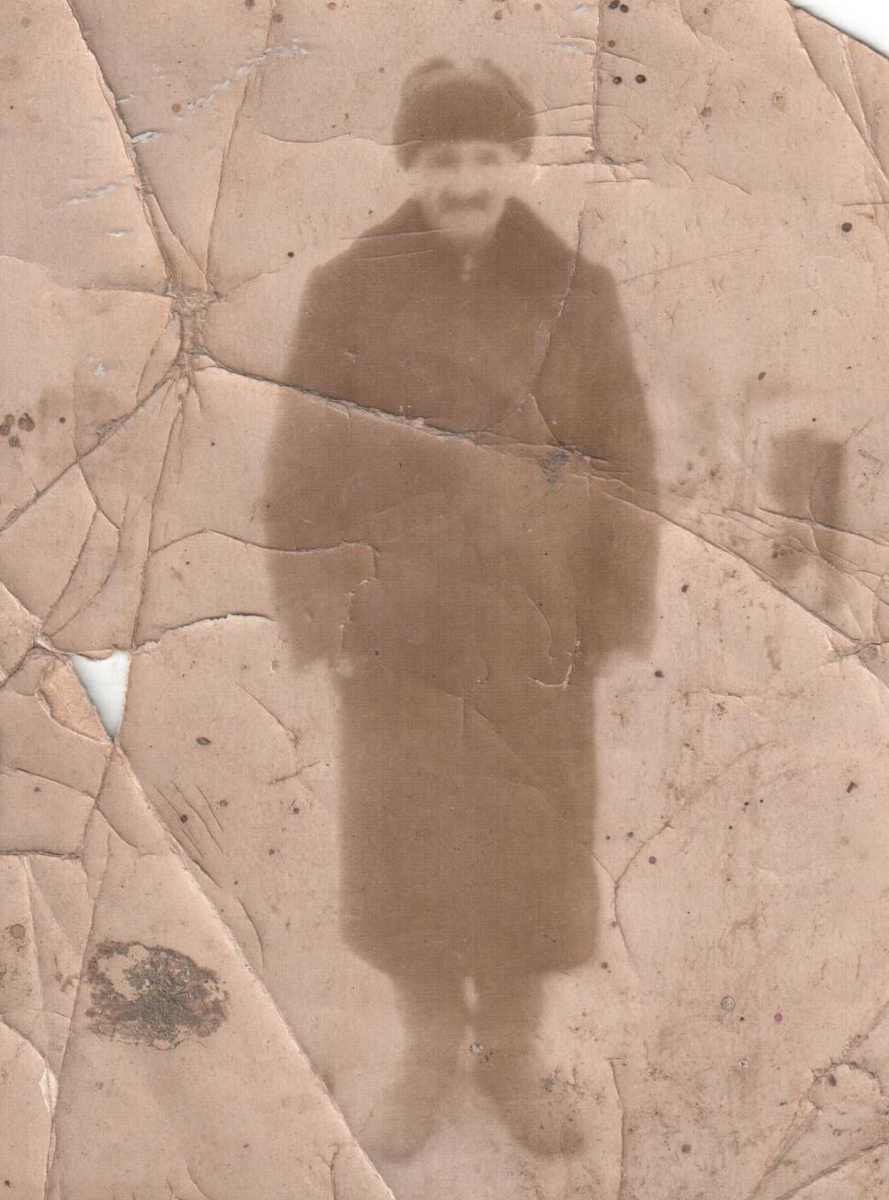
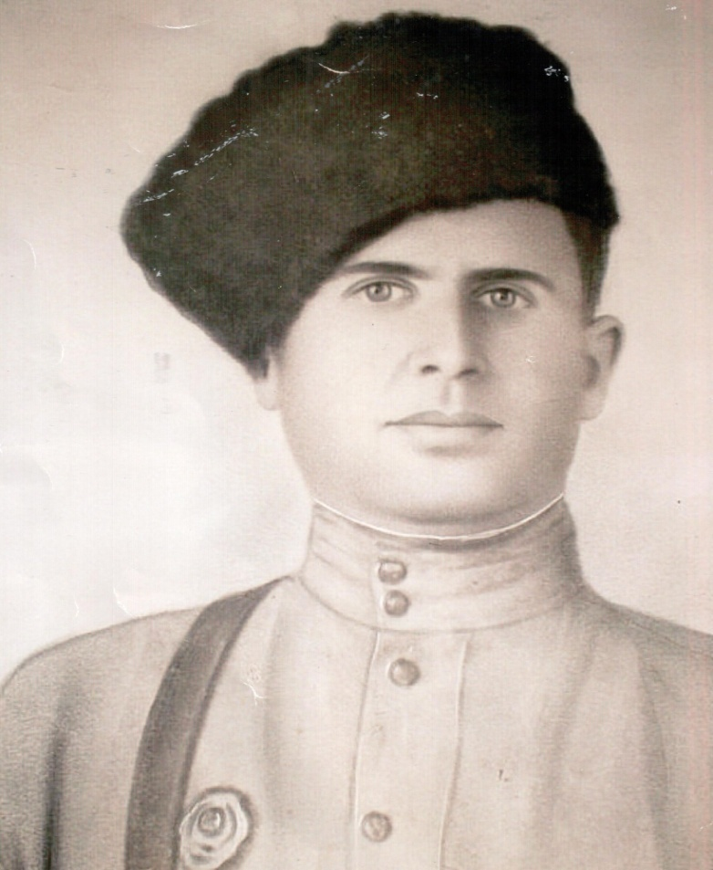
Солдаты Победы

Slide 17
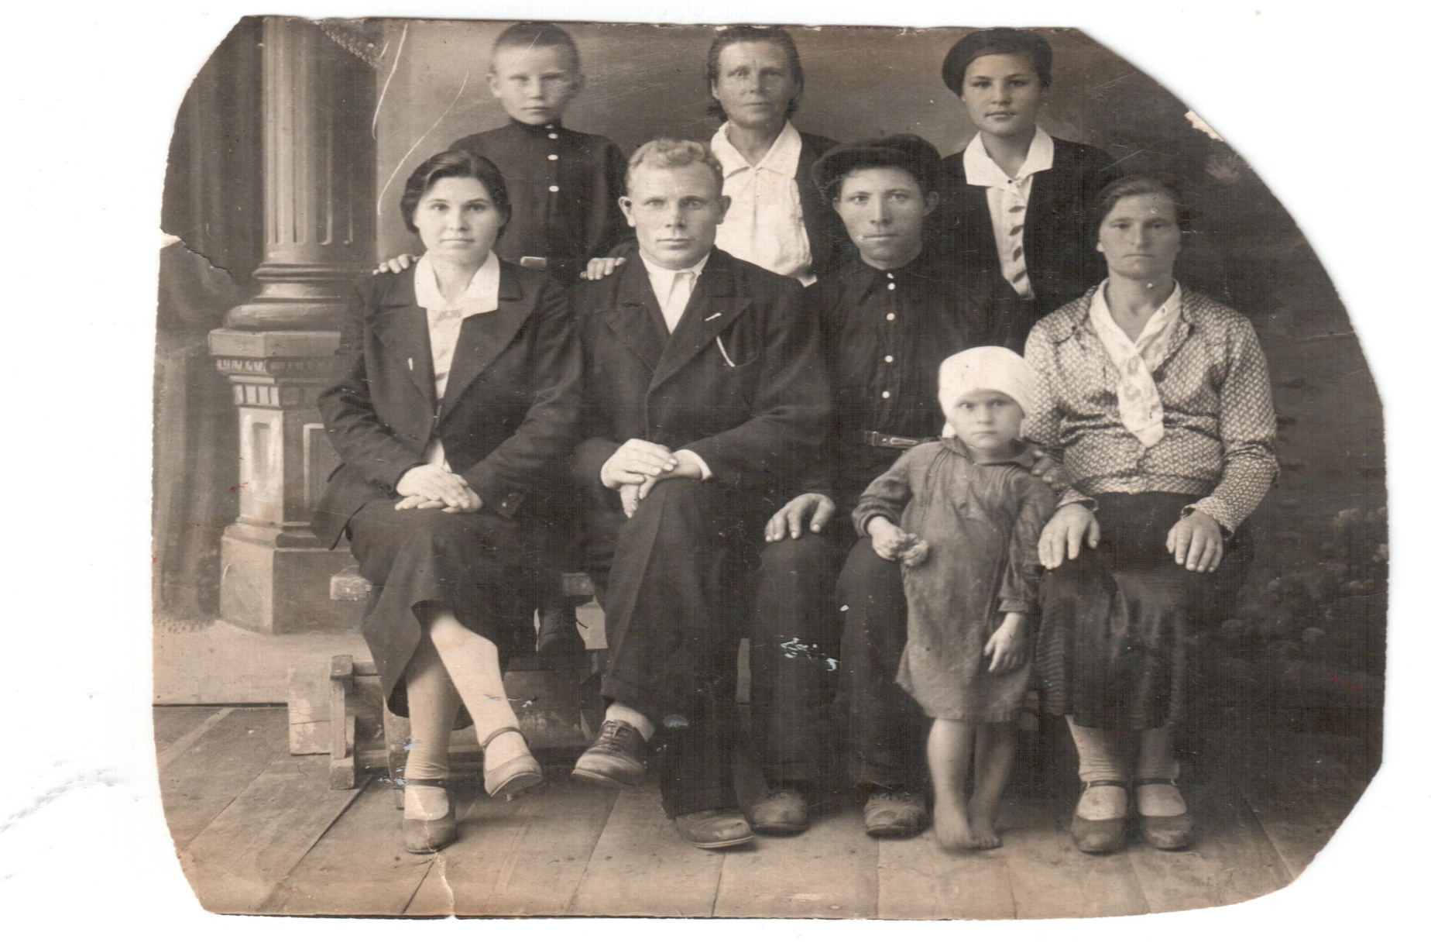
«…превратились в белых журавлей…»

Slide 18
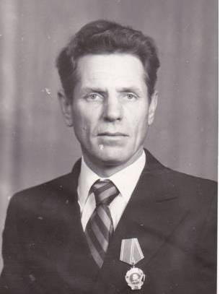
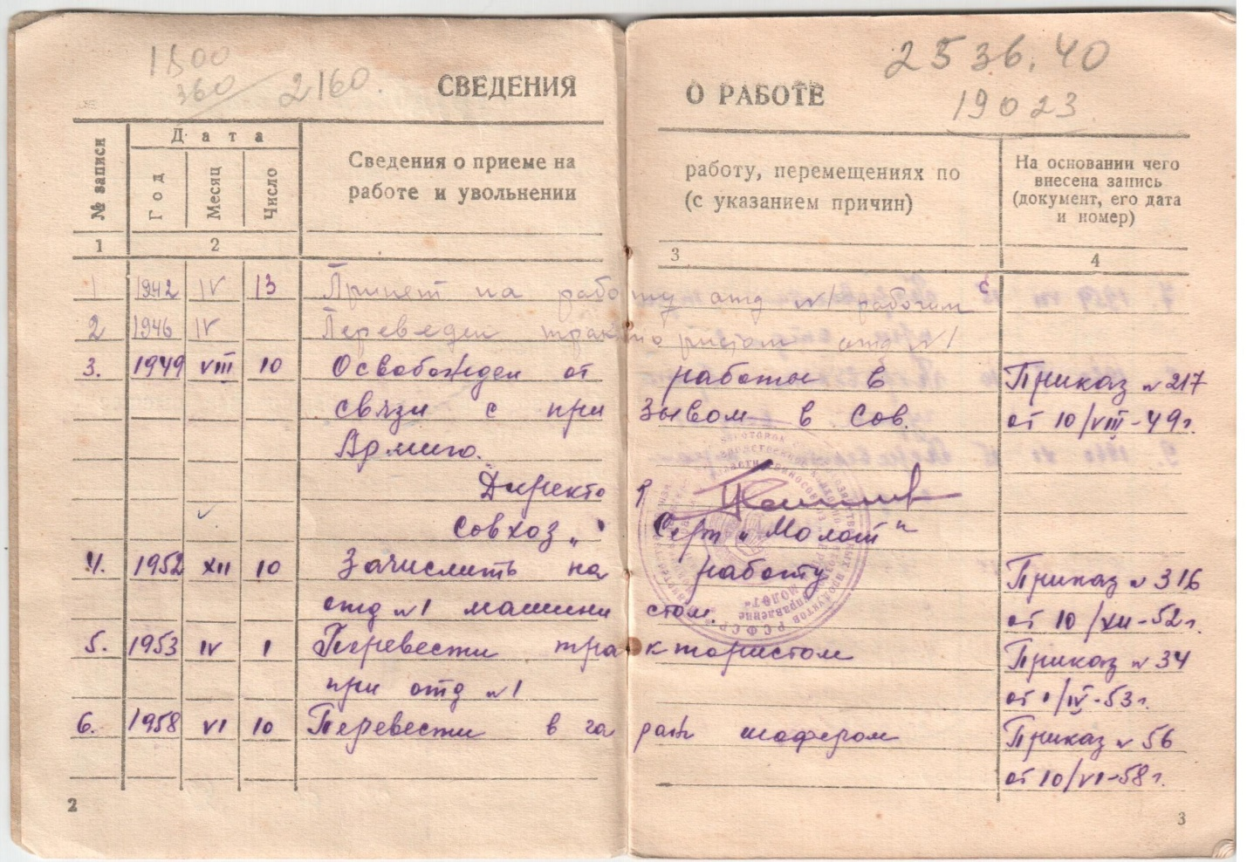
Все для фронта! Все для Победы! Соломатин Владимир Иванович (1929-2003 гг)

Slide 19
Результаты проекта
КНИГА ПАМЯТИ

Slide 20
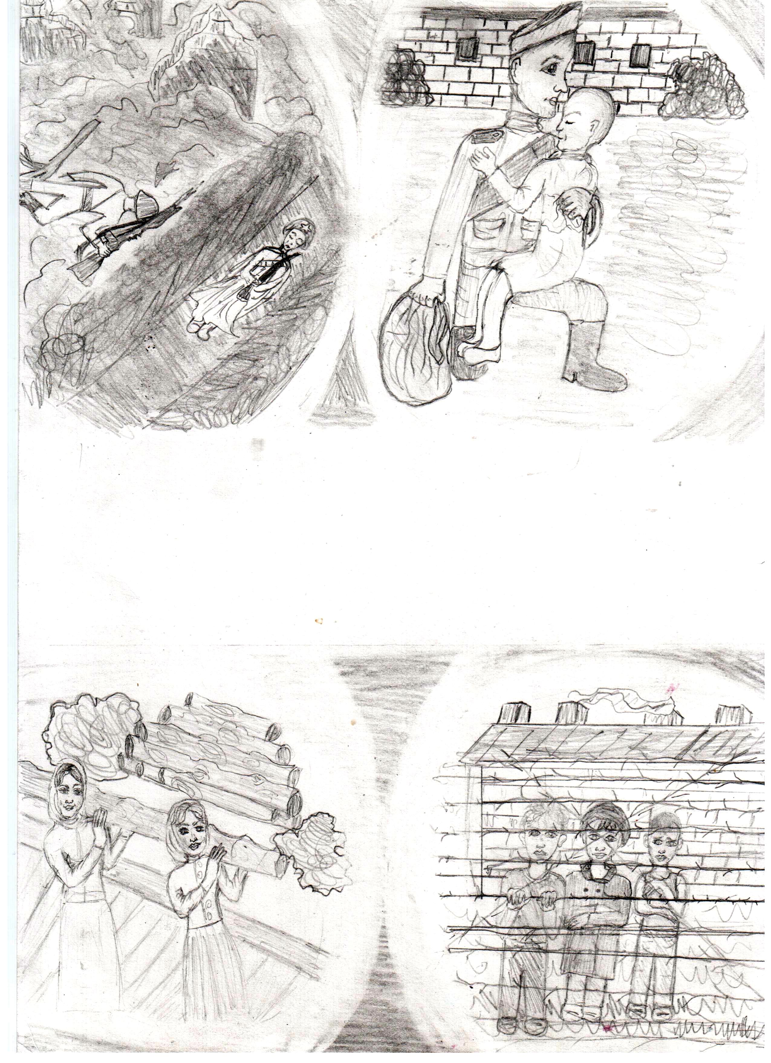
Герой моей семьи

Slide 22
Спасибо за внимание!

